Slide 1

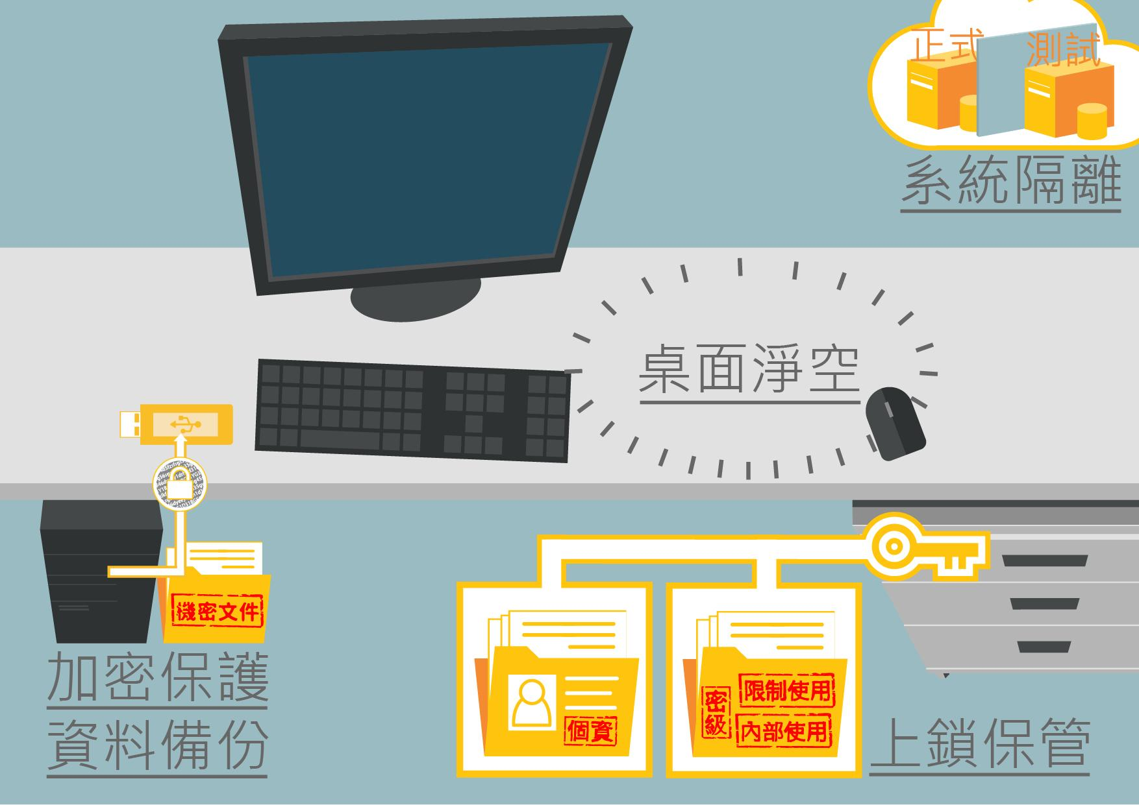
實體環境安全
依據桌面淨空與螢幕淨空安全控管規定，應實施桌面淨空，重要文件應妥善保管。
依據可移除式媒體的管理規定，將機密資料存放於可攜式設備與媒體時，應採取適當加密處理或保護措施，避免遺失時洩漏資訊。為降低媒體劣化之風險，無法讀取前加以備份。
依據資訊資產處置規定，密級、限制使用、內部使用等級的資訊類資訊資產以任何型式儲存均須置於上鎖區域保管，並設有存取控制。
依據應用系統測試/正式環境、資料庫之安全維護規定，應將敏感性系統隔離。
針對存有個人資料之紙本文件及可攜式儲存媒體，不使用或下班時，應遵守桌面淨空政策，放置於抽屜或儲櫃並上鎖。
.本校資安通報窗口 計網中心 (04)22183273、22183278

Slide 2
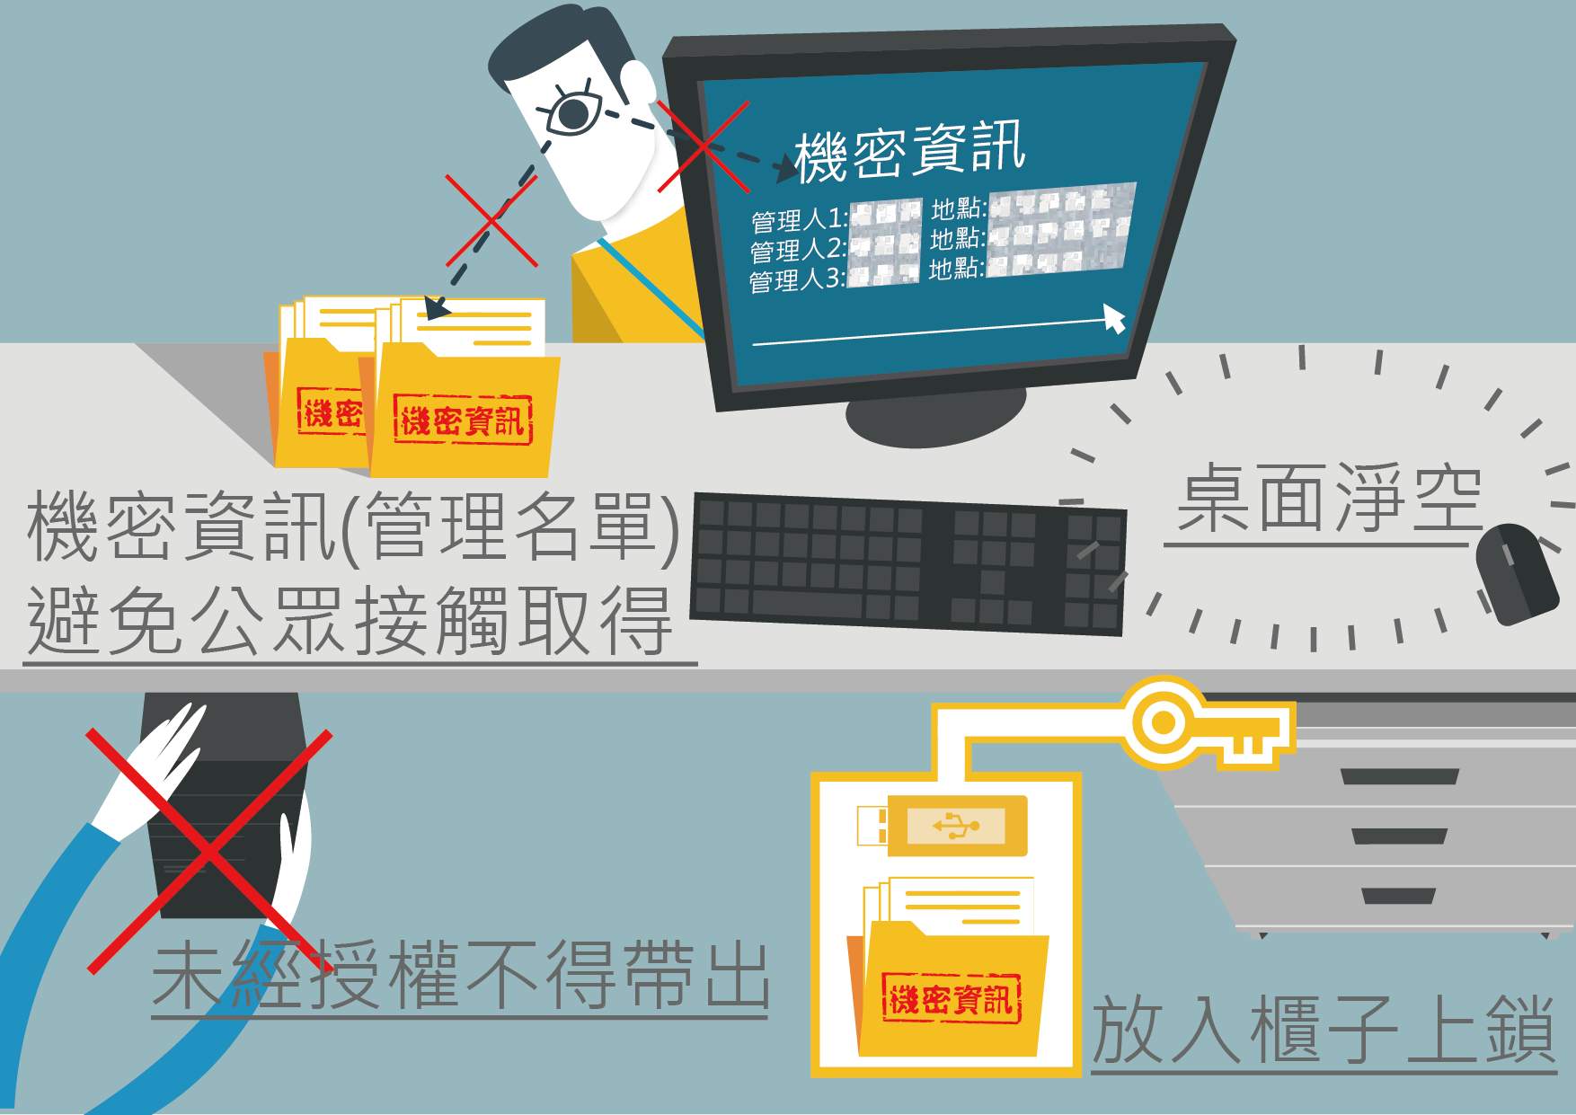
辦公室實體安全
應考量採用辦公桌面的淨空政策，以減少文件及可移除式媒體等在辦公時間之外遭未被授權的人員取用、遺失或是被破壞的機會。
文件及可移除式媒體在不使用或不上班時，應存放在櫃子內。
機密性及敏感性資訊，不使用或下班時應該上鎖。
機密資訊或處理機密資訊之資通系統應避免存放或設置於公眾可接觸之場域。
顯示存放機密資訊或處理機密資訊之資通系統地點之通訊錄及內部人員電話簿，不宜讓未經授權者輕易取得。
資訊或資通系統相關設備，未經管理人授權，不得被帶離辦公室。
本校資安通報窗口 計網中心 (04)22183273、22183278

